Slide 1
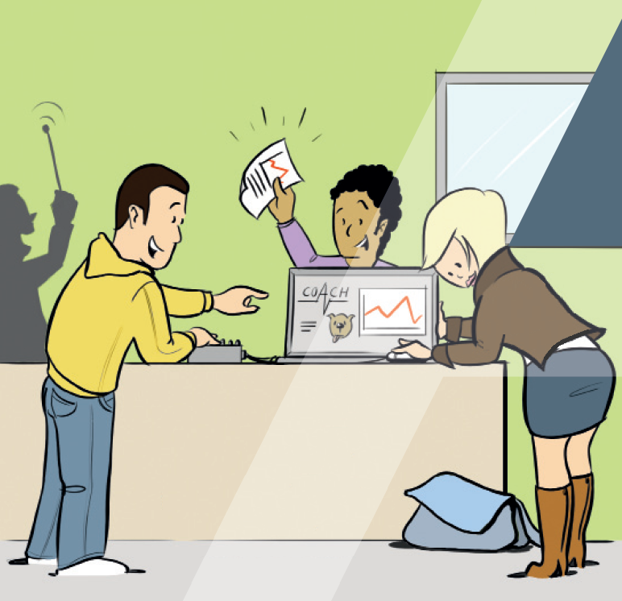
WND 2010
Werkgroep 20
LEERLIJN ONDERZOEKEN
Monique Sanders en Jaco Scheer

Slide 2
De start
Intro
Wie zijn wij ?
Programma
Alle neuzen . . . . .
Lekker blijven plakken
De benen strekken
Vertaal opdracht
In schema

Slide 3
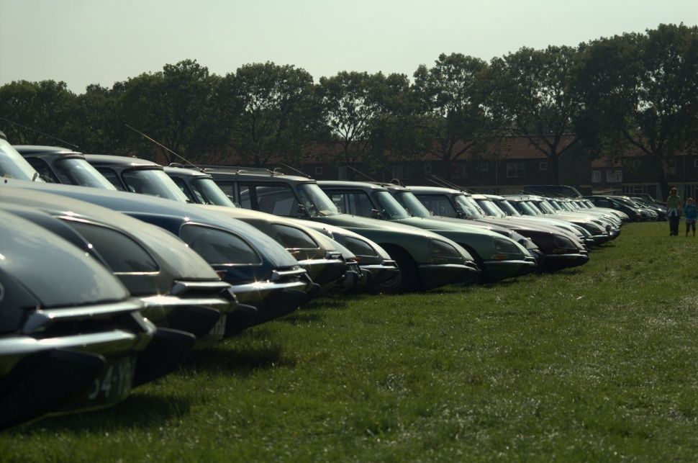
Alle neuzen. . . .
Wat is een leerlijn onderzoeken eigenlijk?
Bedenk wat voor jou de leerlijn onderzoeken inhoud en schrijf dit op (3 min)
Wissel van gedachte met je buur en maak samen één beschrijving (5 min)
Zoek een ander duo en leg de beide beschrijvingen naast elkaar, vat de overeenkomsten samen (3 min)

Slide 4
Lekker blijven plakken
Maak een regiogroep van 5 personen
Schrijf zoveel mogelijk facetten uit de onderzoeksleerlijn op een memoblaadje (Bijvoorbeeld, analyseren)
en plak ze op de flap (10 min)

Slide 5
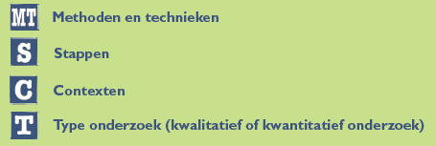
De benen strekken
Wandel langs de flappen en bekijk ze .

Slide 6
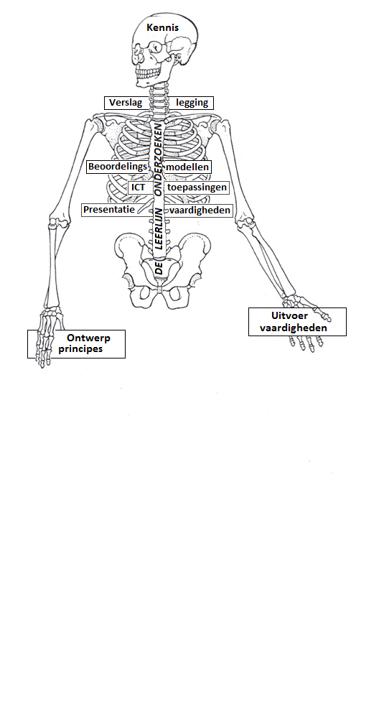
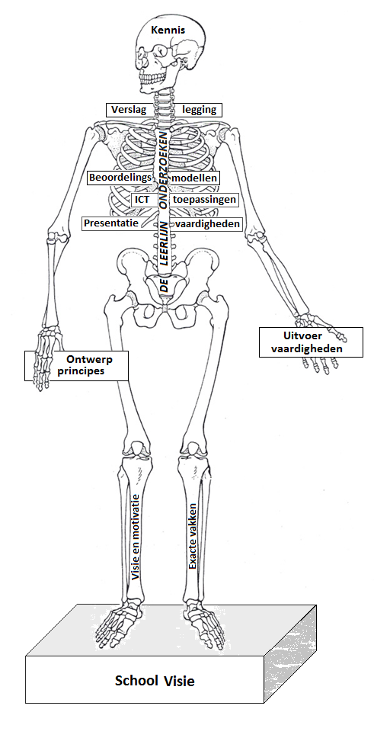
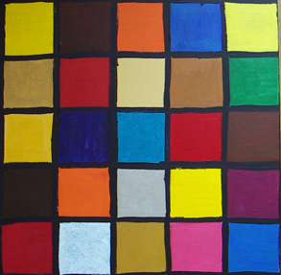
En nu . .
vertalen
De blokjes zijn er voor allemaal . . . .
Maar welke kleur krijgen ze?

Slide 7
Concreet
Hoe komt het facet de soort proef er uit te zien op het VWO ?
Overleg in je groep en leg elkaar uit waarom je bepaalde keuzes maakt!
Sluiten deze aan bij je doel (visie)?

Slide 8
In Schema

Slide 9
Voor informatie en/of ondersteuning…
Bel Jaco of
06-51062405
Monique
06-25051946

